Slide 1
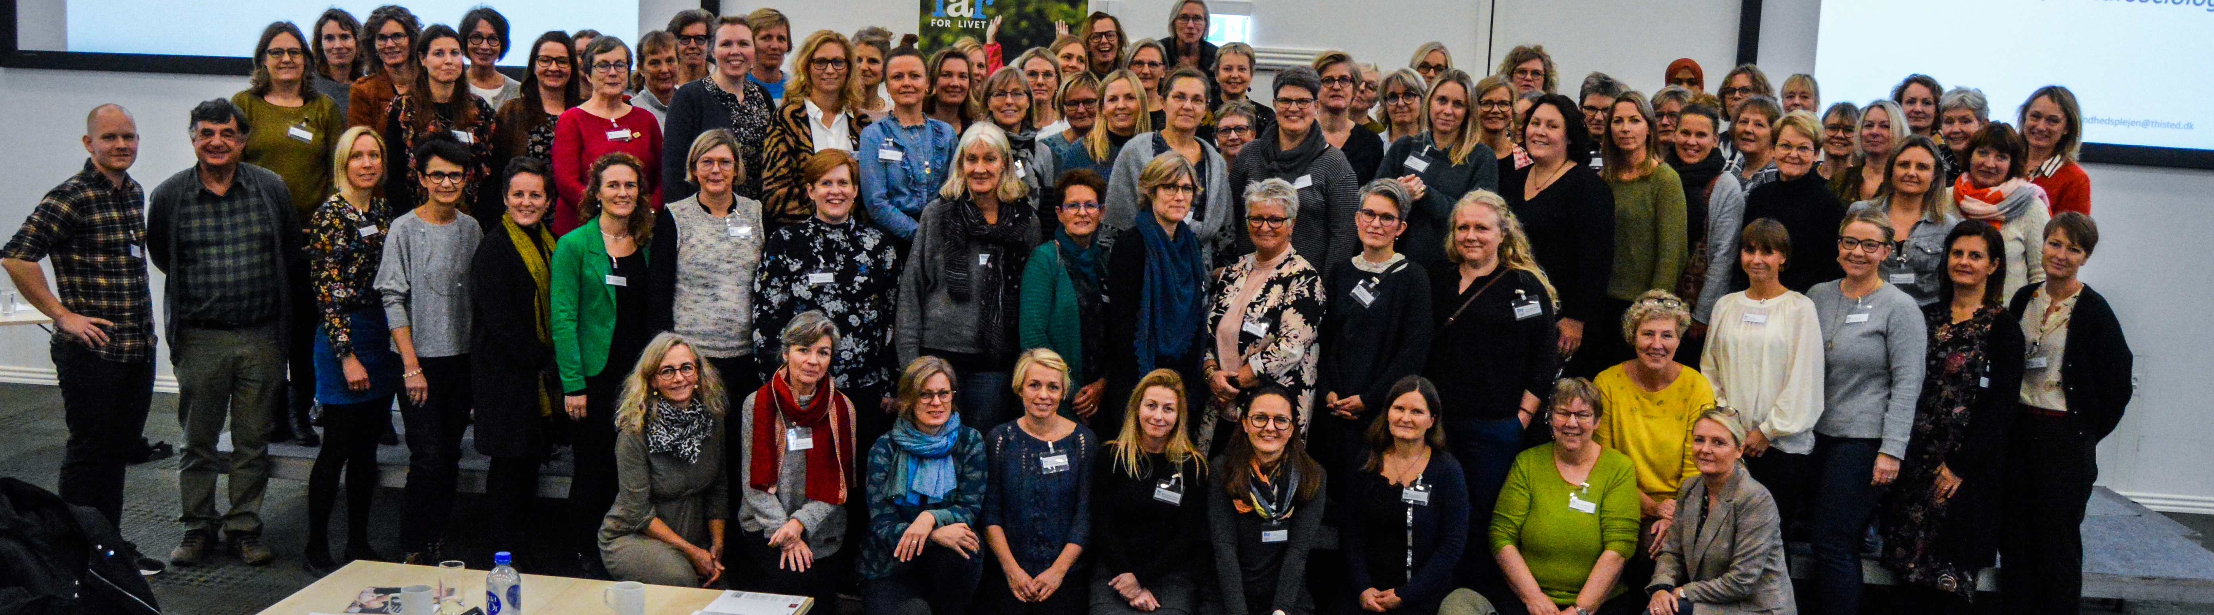
Screening for fødselsdepression

Slide 2
Screening
Screening er et tilbud om undersøgelse for en tilstand, som gives til store befolkningsgrupper, der som udgangspunkt er raske.
Formålet med screening er at finde de mennesker, hvis risiko for at have eller udvikle tilstanden er så stor, at de bør tilbydes forebyggelse, undersøgelse eller behandling.
Fra Sundhedsstyrelsen

Slide 3
Psykiske reaktioner på forældreskab
- en relationel problematik
Fødselsdepression
Efterfødselsreaktioner
Post partum depression
Post natal depression
Mood disorders related to parenthood
….
Perinatal depression

Slide 4
Fødselsdepression - ICD-11 ”6E20“
Mental or behavioral disorders associated with pregnancy, childbirth or the puerperium, without psychotic symptoms
A syndrome associated with pregnancy or the puerperium (commencing within about 6 weeks after delivery) that involves significant mental and behavioral features, most commonly depressive symptoms. The syndrome does not include delusions, hallucinations, or other psychotic symptoms.

Slide 5
Diagnostisk placering af fødselsdepressionen
Krise-
tilstande
Neurotiske/
angsttilstande
Affektive
tilstande
Psykotiske
tilstande
Personligheds-
forstyrrelser
Fødselsdepression:
Stærk psykisk reaktion udbrudt i forbindelse med graviditet, fødsel og spædbarnstid
Notes:
5

Slide 6
Fødselsdepressionens
reaktionsmønstre
Indad
Udad
Tilbagetræk

Slide 7
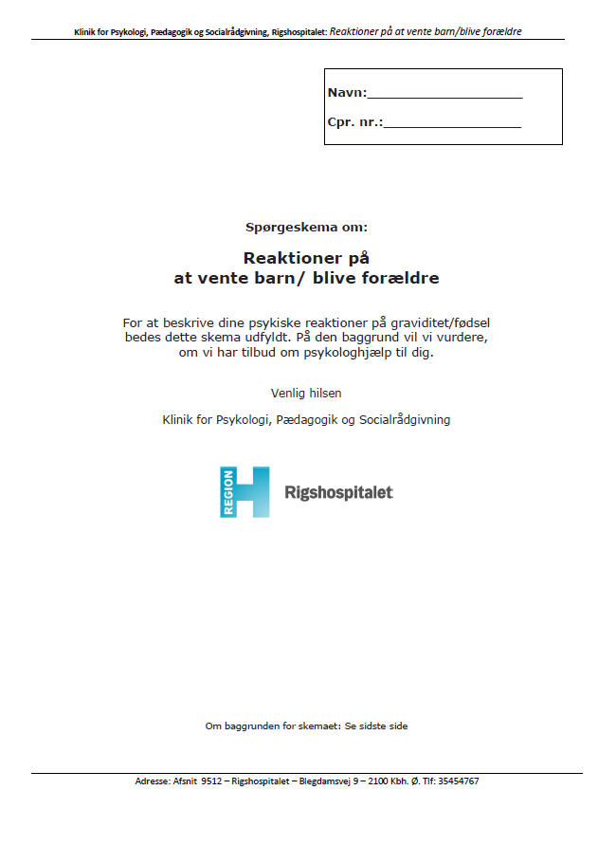
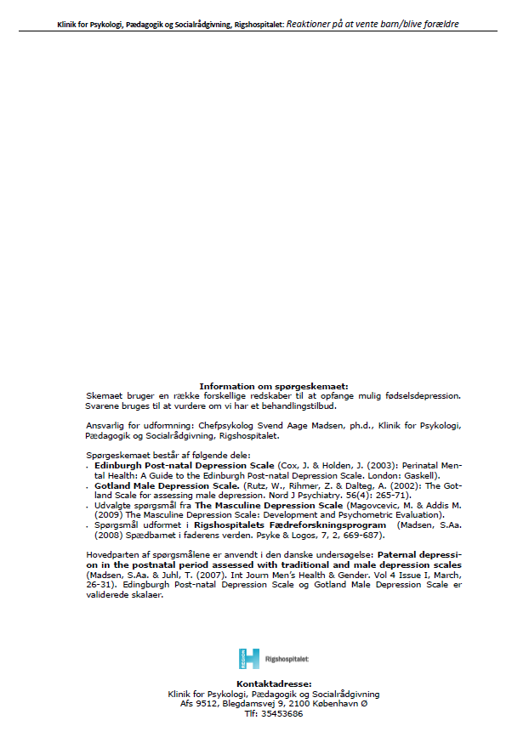
Fødselsdepression:
Opsporing via screening i sundhedsplejen

Slide 8
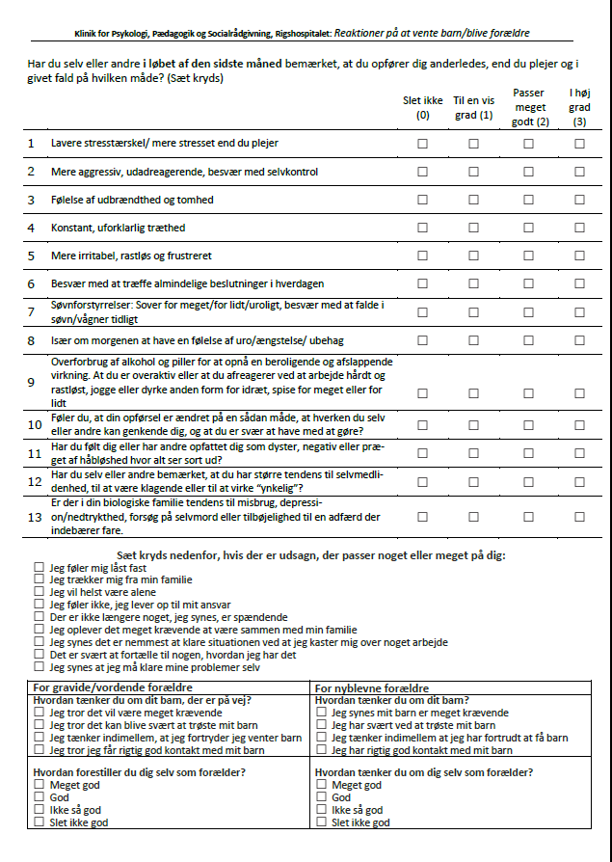
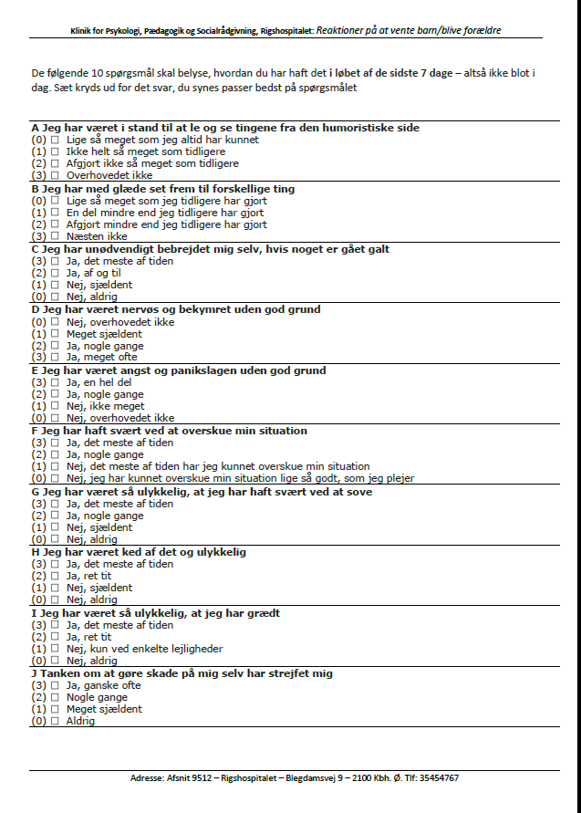
Opsporing via screening på hospital og i sundhedspleje

Slide 9
Det relationelle

Slide 10
A Jeg har været i stand til at le og se tingene fra den humoristiske side
(0) □ Lige så meget som jeg altid har kunnet
(1) □ Ikke helt så meget som tidligere
(2) □ Afgjort ikke så meget som tidligere
(3) □ Overhovedet ikke
B Jeg har med glæde set frem til forskellige ting
(0) □ Lige så meget som jeg tidligere har gjort
(1) □ En del mindre end jeg tidligere har gjort
(2) □ Afgjort mindre end jeg tidligere har gjort
(3) □ Næsten ikke
C Jeg har unødvendigt bebrejdet mig selv, hvis noget er gået galt
(3) □ Ja, det meste af tiden
(2) □ Ja, af og til
(1) □ Nej, sjældent
(0) □ Nej, aldrig
D Jeg har været nervøs og bekymret uden god grund
(0) □ Nej, overhovedet ikke
(1) □ Meget sjældent
(2) □ Ja, nogle gange
(3) □ Ja, meget ofte
E Jeg har været angst og panikslagen uden god grund
(3) □ Ja, en hel del
(2) □ Ja, nogle gange
(1) □ Nej, ikke meget
(0) □ Nej, overhovedet ikke
F Jeg har haft svært ved at overskue min situation
(3) □ Ja, det meste af tiden
(2) □ Ja, nogle gange
(1) □ Nej, det meste af tiden har jeg kunnet overskue min situation
(0) □ Nej, jeg har kunnet overskue min situation lige så godt, som jeg plejer
G Jeg har været så ulykkelig, at jeg har haft svært ved at sove
(3) □ Ja, det meste af tiden
(2) □ Ja, nogle gange
(1) □ Nej, sjældent
(0) □ Nej, aldrig
H Jeg har været ked af det og ulykkelig
(3) □ Ja, det meste af tiden
(2) □ Ja, ret tit
(1) □ Nej, sjældent
(0) □ Nej, aldrig
I Jeg har været så ulykkelig, at jeg har grædt
(3) □ Ja, det meste af tiden
(2) □ Ja, ret tit
(1) □ Nej, kun ved enkelte lejligheder
(0) □ Nej, aldrig
J Tanken om at gøre skade på mig selv har strejfet mig
(3) □ Ja, ganske ofte
(2) □ Nogle gange
(1) □ Meget sjældent
(0) □ Aldrig
EPDS –
‘traditionel’ depression

Slide 11
Hvad viser EPDS?
Alle kvinder med en diagnosticeret depression scorer over 12.
Ved at bruge 12 som cut off fanges 86 % af kvinderne med FD.
Ved at bruge 12 som cut off undgås at diagnosticere 78% af kvinder, der ikke har FD.
Alle mænd med en diagnosticeret depression scorer over 10.
Ved at bruge 10 som cut off fanges 89 % af mændene med FD.
Ved at bruge 10 som cut off undgås at diagnosticere 79% mænd, der ikke har FD.

Slide 12
Fødselsdepressionens
reaktionsmønstre
Indad
Udad
Tilbagetræk

Slide 13
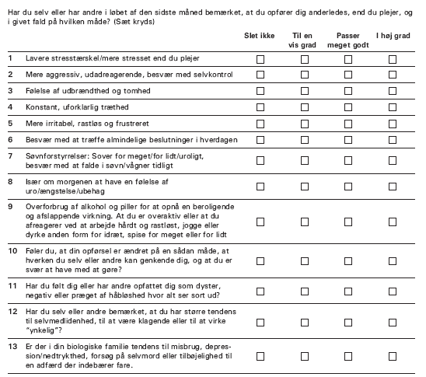
GMDS - udadreagerende

Slide 14
Fødselsdepressionens
reaktionsmønstre
Indad
Udad
Tilbagetræk

Slide 15
Tilbagetrækningsreaktioner
Jeg føler mig låst fast
Jeg trækker mig fra min familie
Jeg vil helst være alene
Det er nemmest klare situationen ved at kaste sig over noget arbejde
Det er svært at fortælle til nogen, hvordan jeg har det
Jeg synes at jeg må klare mine problemer selv

Slide 16



Fødselsdepressionen
- En relationel forstyrrelse
Indad
Udad
Tilbagetræk

Slide 17
Relationelle reaktioner
Jeg føler ikke, jeg lever op til mit ansvar
Jeg oplever det meget krævende at være sammen med min familie
Jeg synes mit barn er/tror det vil blive meget krævende
Jeg har / tror jeg får svært ved trøste mit barn
Jeg tænker indimellem at jeg har fortrudt at få barn
Jeg har/tror jeg får rigtig god kontakt med mit barn

Slide 18
Hvad vi kan regne med?
Omkring 7 pct. fædre og 10 pct. mødre får årligt en fødselsdepression
Med 60.000 fødsler er det 4-4.500 fædre og 6.000 mødre.
Det er ca. 10.000 familier
Og 10.000 børn (+ søskende)
- hvert år!

Slide 19
Har forskellene mellem de to skalaer betydning for opsporing af fødselsdepression?
Og er der grund til at bruge mere end én skala?
Er Gotland-skalaen nødvendig?

Slide 20
Altså:
De fleste – både mænd og kvinder - finder vi med EPDS
Og vil du kun bruge én skala, så er det EPDS!
Og brug lavere cut off for mænd: 10≤.
Men:

Slide 21
Så mange finder vi kun med Gotland skalaen
Før fødsel:
Ca. 20 pct. af mændene med Fødselsdepression findes kun med Gotland skalaen
- og ca. 14 pct. af kvinderne findes også kun med Gotland skalaen
Efter fødsel:
Ca. 24 pct. af mændene med Fødselsdepression findes kun med Gotland skalaen
- og ca. 15 pct. af kvinderne findes også kun med Gotland skalaen

Slide 22

Så vi ville ikke finde
Op mod 2.000 familier
og
Ca. 2.000 børn
årligt

Slide 23
Budskaber
1. Screening skal være af alle – ikke kun dem, som I synes har det skidt
2. Hvis I kun vil bruge et skema, så brug EPDS – og husk lavere score (= 10 eller højere) for fædrene
3. Men vi opfanger ikke en fjerdedel af fædrene og 15 % af mødrene, hvis vi ikke også bruger Gotlandskalaen
4. Fødselsdepression kan opdages allerede under graviditeten
5. Og så mangler der rigtig meget behandling

